Slide 1


Sesión Siete
Desarrollo del
liderazgo, la
abogacía y las
políticas

Slide 2
ORDEN DEL DÍA
Bienvenida/Repaso
La política y las ordenanzas
¿Cuál es la diferencia?
Proceso, implementación y cumplimiento
Jugadores clave
Abogacía
El poder en las voces de la comunidad
El rol de los expertos técnicos
Video: La política y la ley de la salud pública
La interacción con quienes toman las decisiones
Receso
Abogacía
Ejemplo del podcast de Richmond
La interacción con quienes toman las decisiones
Análisis de poder y actividad
Liderazgo
Los principios del liderazgo
Los roles y áreas de responsabilidad
¿Qué puedo hacer para ayudar?
Conclusión
Objetivos de la sesión
Identificar los pasos de una acción comunitaria eficaz incluyendo la identificación de cuestiones de importancia, la formación de coaliciones, la planificación estratégica y la implementación
Identificar los diferentes mecanismos para crear un cambio en la comunidad, incluyendo el mejoramiento del entorno (p. ej., limpieza de parques, reemplazo de focos) y el cambio de políticas
Ser capaz de abogar como un líder comunitario eficiente al conectar a los de la base con los de "la punta" (gobierno)

Slide 3
Repaso de la sesión
Sesión uso del suelo y planificación de la comunidad
  Qué recuerda de la sesión
  Reacciones a las asignaciones de tarea que completó
  Alguna pregunta que tenga
  Cosas que cambiaría o mejoraría de la sesión

Slide 4
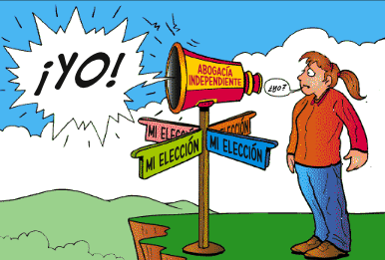
Cuando se menciona la palabra “política”, generalmente se produce una amplia gama de reacciones animadas. Algunas personas afirmarán que no debería tocarse. Otros la abrazarán. La política opera en diversos contextos y, por ende, es necesario involucrarse en ella.

Slide 5
La política y las ordenanzas
Política
Es cualquier acuerdo (formal o informal) sobre cómo una institución, órgano directivo o la comunidad en general contemplará los problemas compartidos y alcanzará las metas compartidas.
Detalla los términos y consecuencias de estos acuerdos y la clasificación de los valores del órgano – según lo representaron los presentes en el proceso de formulación de política
Ordenanza
Es una ley
Conjunto de reglas o normas de conducta que ordenan, prohíben o permiten relaciones especificadas entre personas y organizaciones; destinado a proporcionar métodos para asegurar el tratamiento imparcial de dichas personas
Brindar sanciones de/para aquellos que no cumplen con las normas de conducta estipuladas.

Slide 6
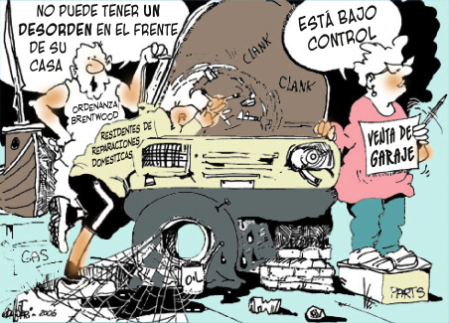
Juntas, las políticas y leyes (ordenanzas) locales pueden ayudar a lograr mejoras, seguridad y recursos para una comunidad muy necesitada. Unas actúan como guía y las otras como garantía de aplicación para asegurar que se siguen las indicaciones.
Este es un divertido ejemplo de cómo actúan la política y las ordenanzas en su comunidad.

Slide 7
¿Cuál es la diferencia?
Política
Las políticas públicas pueden ser reguladoras, distributivas y redistributivas. Pueden brindar un bien colectivo o bien "privado" y pueden ser liberales o conservadoras. Las políticas públicas no se limitan a la vida pública.
Ordenanza
Las ordenanzas son un conjunto de reglas o normas de conducta que estipulan, proscriben o permiten relaciones específicas entre personas y organizaciones, y aplican castigos para quienes no siguen las reglas de conducta establecidas.
Una ordenanza, en la mayoría de los casos, es un alcance adicional para asegurar que las políticas creadas sean cumplidas por aquellas personas afectadas por la ordenanza (cumplimiento).

Slide 8
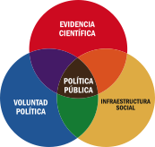
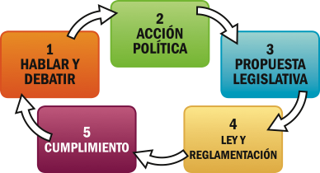
El proceso de una política
Un sistema de “procedimientos, medidas reglamentarias, leyes y prioridades de financiamiento en relación a un tema dado difundido por una entidad gubernamental o sus representantes”

Slide 9
Preparación para involucrarse en trabajos de políticas
Definir claramente el problem - Esto requiere recopilar la mayor cantidad posible de informes, encuestas, observaciones personales y otros recursos que describan con exactitud el problema o cuestión que desea abordar
Evaluar los recursos de la comunidad - Formar coaliciones amplias y unidas es crucial para estos esfuerzos. Una forma de pensar acerca de la formación de una coalición es mediante el desarrollo de una lista de grupos e individuos que compartan la preocupación sobre diferentes aspectos del problema que desea abordar, y que entiendan qué obtendrían al unirse al esfuerzo.

Slide 10
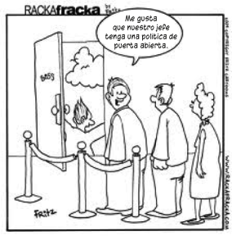
Implementación y cumplimiento de la política
Representa el estado en el cual el gobierno ejecuta una política adoptada según lo especificado por la legislación o la acción política.
En esta etapa, varios departamentos y dependencias gubernamentales, responsables de la respectiva área de la política, se hacen formalmente responsables de la implementación.
La implementación de la política es lo que ocurre después de que un proyecto de ley se convierte en ley.
Para aprobar exitosamente una política, debe asegurarse de tener a los seguidores y jugadores correctos de su lado, incluyendo los recursos para la implementación. De esta manera, su política se aprobará y realmente tendrá un impacto en la comunidad.

Slide 11

Cabe destacar que la política pública se implementa para realizar algún cambio en la conducta de una población objetivo y generalmente puede suponerse que este cambio mejorará algún problema público. Así, es lógico afirmar que a menos que las estipulaciones de una política dada se cumplan realmente, el problema persistirá.

Slide 12
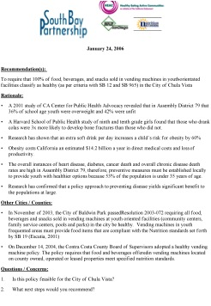
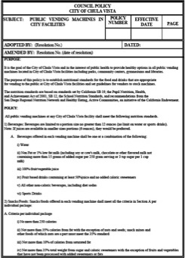
Ejemplo de una política
Chula Vista: Lugares saludables, futuros saludables. Orgullo en la comunidad, liderazgo para una vida saludable, un legado para el futuro

Slide 13
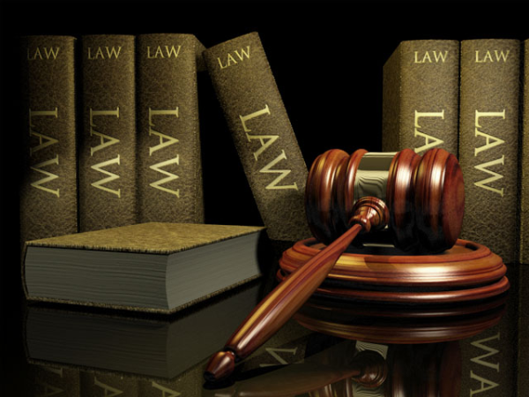
ORDENANZAS
Cuando las comunidades intentan influir o cambiar las políticas públicas para aumentar la calidad de vida de la comunidad, es importante enfocarse en sostener estas acciones para la mejora futura de la comunidad, insistiendo en el desarrollo de ordenanzas que se conviertan en ley, en lugar de estableciendo simples políticas.

Slide 14
El proceso de desarrollo de una ordenanza
Lenguaje claro y preciso
El significado de una ordenanza debe ser lo suficiente claro como para que las personas que están sujetas a sus disposiciones puedan determinar qué acciones pueden llegar a infringirla. Si una ordenanza es imprecisa, ambigua o indefinida de forma tal que es imposible determinar qué es lo que exige la misma o determinar el propósito legislativo, los juzgados invalidarán la ordenanza.
Diferencias entre resolución y ordenanza
En general, las resoluciones implementan funciones del gobierno para propósitos a corto plazo, mientras que las ordenanzas están destinadas a tener un efecto más general y permanente. Decir que a una resolución es una ordenanza no la convierte en una.
Requisitos de lectura
Los requisitos de lectura comprenden el número de veces que una ordenanza debe ser leída en voz alta o ser considerada por el organismo gobernante local, ya sea en su totalidad o según los títulos, y el número de ocasiones diferentes en que esto debe hacerse.
Tiempos y fecha efectiva
Las ordenanzas generalmente no entran en vigencia de manera inmediata, a menos que así lo estipule la ordenanza, particularmente si prevén sanciones. Siempre debe corroborar las disposiciones vigentes del chárter.

Slide 15
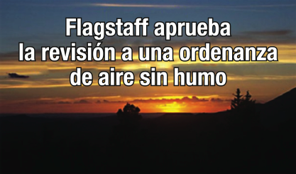
Ordenanza
Una ordenanza debe fomentar un propósito público, no los intereses de una persona privada o una clase arbitraria de personas ("interés especial"). Una ordenanza que concede privilegios especiales a una sola persona o entidad excede el alcance de los poderes del organismo gubernamental.

Slide 16
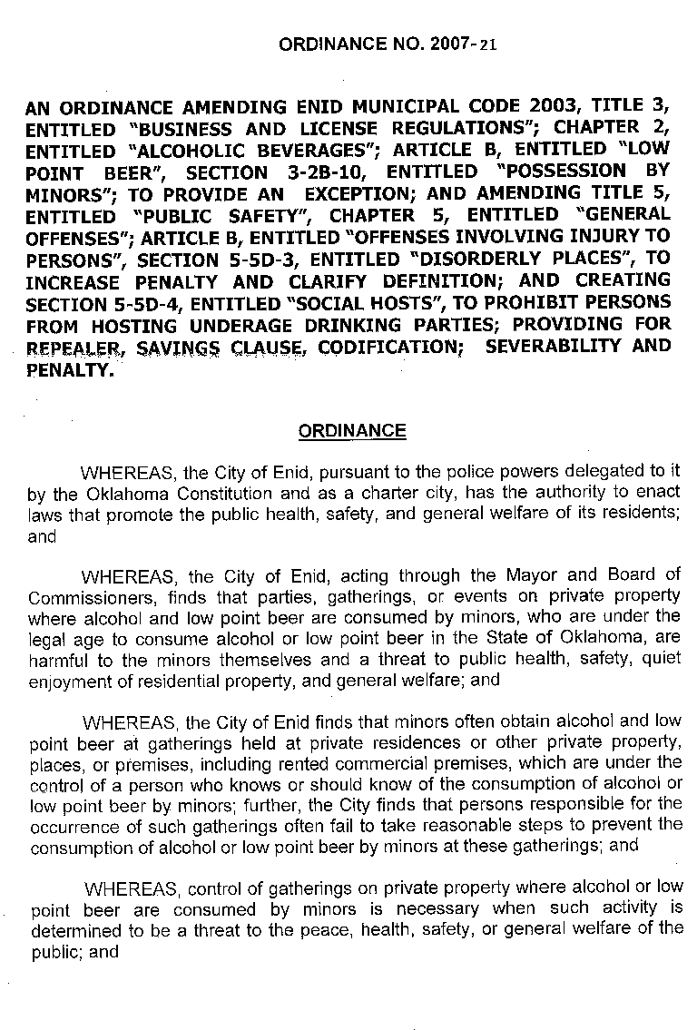
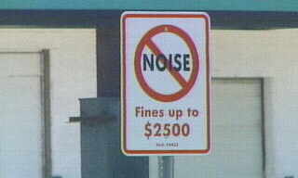
Ordenanza
Específicamente en relación a las ordenanzas, existe un conjunto de requisitos de votación, a menos que por decreto se estipule lo contrario, y una ordenanza debe adoptarse a través del voto mayoritario de los miembros electos del organismo gubernamental.

Slide 17
Enmiendas a las ordenanzas
Los procedimientos y requisitos específicos que rigen las enmiendas según lo provisto por la regulación estatal, las disposiciones del chárter y otras leyes aplicables siempre deben examinarse y seguirse:
Las enmiendas cambian, agregan o eliminan material en una ordenanza.
No es necesario invalidar una sección o disposición de una ordenanza para poder cambiarla.
La sección o disposición en particular sólo debe enmendarse para que rece según se desea
Si una sección o disposición de una ordenanza ya se ha enmendado, no es necesario invalidar la anterior ordenanza enmendada. Sólo es necesario enmendar la disposición tal cual existe actualmente.
Al agregar material nuevo, como una subsección nueva, toda la sección que se está enmendando generalmente debería establecerse por completo, incluyendo el material nuevo, para demostrar cómo rezará por completo la sección enmendada.

Slide 18
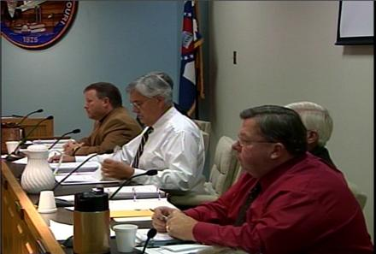
Jugadores clave que debemos conocer
Alcaldes
Miembros del Consejo de la Ciudad
Miembros de la comisión (votantes y no votantes)
Personal de la ciudad de TODO tipo (asistentes, personal de departamento, etc.)
Planificadores de la Ciudad
Administradores de la Ciudad
Fiscales de la Ciudad
Personal de la agencia de reurbanización de la ciudad
Si se está trabajando en una política que abarca todo el estado, la lista objetivo de jugadores clave se extiende a los representantes del estado y del senado, a los gobernadores y a su personal/asistentes, etc.

Slide 19
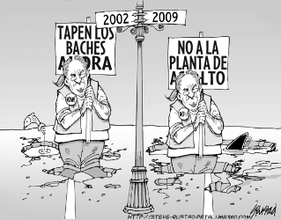
Abogacía
La abogacía tiene que ver con ejercer influencia sobre personas, políticas, estructuras y sistemas para poder generar un cambio.
Se trata de ejercer influencia sobre quienes están en el poder para que actúen de maneras más equitativas.
La abogacía se puede ejercer directamente por aquellos afectados por la injusticia, por grupos que los representen, o una combinación de ambos.
Cualquier persona puede realizar trabajo de abogacía, no solo los profesionales o expertos.
El trabajo de abogacía incluye muchas actividades diferentes, como cabildeo, movilización, educación, investigación y conexiones. Puede realizarse de manera individual, con un grupo de personas o como parte de una red.

Slide 20
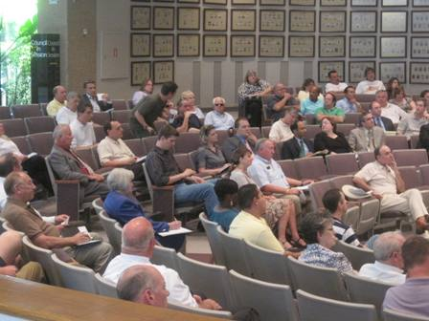
Abogacía
Puede ser espontánea o planificarse detenidamente, una única intervención o un proceso continuo.
El objetivo de la abogacía suele ser el mismo que el de otros trabajos de desarrollo: aliviar la pobreza y el sufrimiento, combatir la opresión, desafiar la injusticia o respaldar el desarrollo sostenible a largo plazo.
Sin embargo, el trabajo de desarrollo con frecuencia no es suficiente, porque no se enfoca en las causas iniciales o más profundas del problema.
La abogacía también puede cambiar las estructuras de poder y los perpetuos sistemas de injusticia
La abogacía es, por lo tanto, necesaria ya que aborda las causas iniciales de la pobreza y la injusticia, y aporta un cambio a largo plazo. La abogacía les otorga poderes a las personas como agentes de cambio en sus propios vecindarios y puede ayudar a generar más recursos para otros trabajos de desarrollo.

Slide 21
Los desafíos de la abogacía
La abogacía trae desafíos así como también beneficios al primer plano de los debates de temas. Estos desafíos deben abordarse cuidadosamente.
Verse tentado por la corrupción o a efectuar acuerdos al involucrarse con estructuras de poder
Malversar recursos y energía de otras actividades de desarrollo
Debilitar a grupos al hablar por ellos, sin previa consulta o acuerdo
Verse amenazado con la pérdida de propiedad, empleo o la seguridad personal

Slide 22
Los desafíos de la abogacía
Usted puede ser que piense:
‘Seremos excluidos si hablamos’
‘No sabemos lo suficiente acerca de la situación’
‘Somos demasiado pequeños y no podemos marcar una diferencia’
‘La abogacía es polémica’
ESTE NO ES
NECESARIA-MENTE EL CASO
Tenga en cuenta estos riesgos pero no permita que le impidan hacer cambios verdaderos en su comunidad.

Slide 23
Superación de los desafíos de la abogacía
Si hay un riesgo potencial, los abogadores y aquellos afectados por una situación deben estar al tanto del riesgo antes de que se tome alguna acción.
Una táctica clave es abordar la abogacía como parte de una coalición para poder mantener un perfil bajo, y construir una base de apoyo poderosa y representativa para el problema de la política.
Desarrollar relaciones sólidas con algunas personas que estén en el poder también es una estrategia clave, ya que puedan actuar como puentes hacia otros o ayudar a individuos o grupos si surgen dificultades.
Minimice el riesgo respetando a aquellos con poder e influencia y dándoles explicaciones claras acerca de lo que se esté haciendo o necesite hacerse.
Contacte a otras organizaciones y redes para saber cuáles de ellas tienen alguna información y ya están involucradas en el trabajo de abogacía sobre el problema.
En comparación con otros países, en los últimos treinta años un número creciente (40 por ciento) de la población canadiense es miembro de una organización que ha desempeñado un rol de abogacía y que ha tratado de lograr el cambio político. Dicho nivel de participación es un indicador positivo de la salud de la gente en Canadá.
(ib,2004)

Slide 24

El poder de las voces de la comunidad
“Nunca dude de que un grupo pequeño de personas pensantes y comprometidas puede cambiar el mundo. En verdad, es lo único que siempre lo ha hecho.”
- Margaret Mead

Slide 25
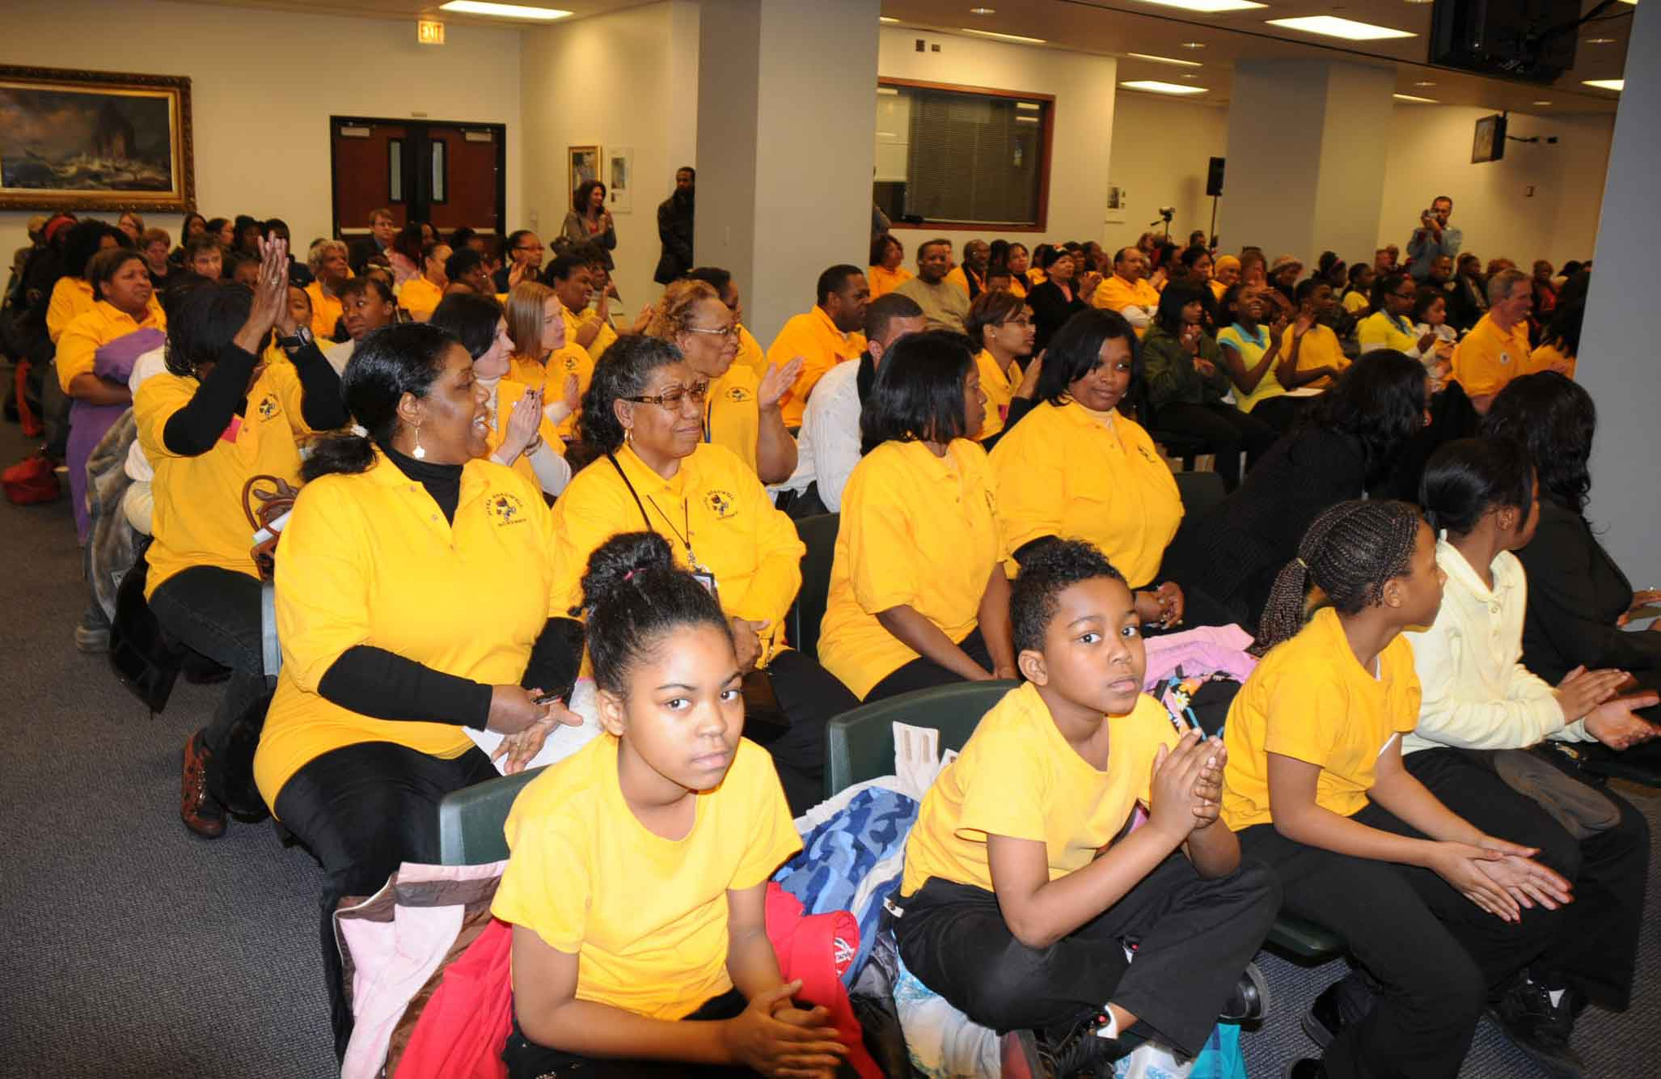
¿Cuál es su rol en los esfuerzos de abogacía?
Además, las actividades de abogacía incluyen lo siguiente:
Cuestiona la manera en que se administra la política
Influye en la configuración del programa de trabajo porque trae a la luz temas significativos
Se enfoca en los sistemas políticos "porque esos sistemas no están respondiendo a las necesidades de la gente"
Es inclusiva y atrae
Propone nuevas soluciones por medio de políticas
Proporciona espacio para debates públicos sanos
Asiste en el desarrollo de mejores políticas públicas
Asegura que el gobierno se responsabilice ante la ciudadanía
Le da voz a los ciudadanos que habitualmente se pasan por alto
Moviliza a la ciudadanía a participar en el proceso democrático
Apoya el desarrollo de una cultura democrática

Slide 26
Para que sus voces tengan fuerza...
Fomentar la capacidad será la clave para que los afectados se conviertan en agentes del cambio por sí mismos y se interconecten a fin de juntar los recursos.
Los problemas de la comunidad deben ser expresados por la comunidad
Los problemas de la comunidad deben presentarse como ideas claras
Incluir una investigación verificada (respaldada por datos)
Identificar asuntos de interés y ofrecer posibles soluciones
Identificar y dirigir información a aquellos que tienen el poder para generar un cambio (p. ej., organismos electos) o a aquellos que pueden influenciarlos.
Estas actividades las realizan quienes trabajan para generar el cambio (el abogador y los aliados y aquellos afectados por una situación) y se comunicarán a través de una variedad de métodos y actividades.
Todos estos "pasos" se unirán para formar una estrategia de abogacía completa, que representa el proceso práctico de formulación e implementación.

Slide 27
El rol de los expertos técnicos
A los expertos técnicos clave (p. ej., organizaciones de base comunitaria, Departamento de Salud, médicos, representantes de hospitales, etc.) se les da una oportunidad clave tener impacto positivo en los problemas locales
Los expertos técnicos pueden aportar su habilidad en ciertas áreas y áreas de casos específicos
Un experto es alguien ampliamente reconocido como una fuente confiable de técnica o aptitud
Un experto es una persona con amplios conocimientos o capacidades en base a investigación, experiencia o profesión, y en un área de estudio en particular

Slide 28
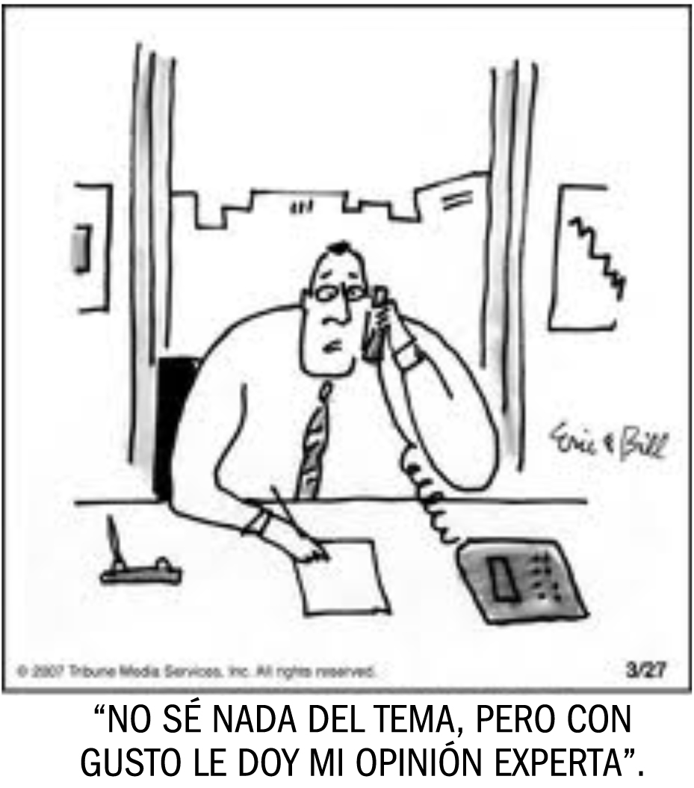
Expertos técnicos
Se cita a los expertos para pedirles asesoramiento en su área de estudio respectiva pero ellos no siempre están de acuerdo.
Se puede considerar que un experto, en virtud de sus credenciales, capacitación, educación, profesión o experiencia, tiene un conocimiento especial de un tema que va más allá del de la persona promedio, tal para que los demás puedan confiar en forma oficial (y legal) en la opinión de este individuo.
En campos específicos, la definición de experto la establece la opinión general y, por lo tanto, no es necesario que esta persona posea una calificación profesional o académica para que sea aceptado por la gente como un experto.

Slide 29
La interacción con quienes toman las decisiones
Tener una idea clara y precisa de lo que está mal y de lo que se quisiera ver cambiado será suficiente para empezar.
Trate de familiarizarse con los mecanismos de presupuestos y de ingresos, de forma tal de tener idea acerca de la forma en la que su propuesta podría llegar a financiarse.
En la reunión, asegúrese de estar acompañado al menos por tres personas –preferentemente que al menos una de ellas viva dentro de la jurisdicción de los legisladores.
Familiarícese con sus antecedentes y sus temas de preocupación, de modo tal que pueda relacionar su propuesta con el plan de trabajo de ellos cada vez que sea posible.
No pierda el tiempo con conversaciones banales.
Deles las gracias a los representantes (y/o colaboradores) por su tiempo y por cualquier trabajo relacionado que hayan hecho sobre el tema. Si no han realizado ningún trabajo sobre el tema, entonces resalte qué importantes son ellos para ayudar a apoyar la causa.
Luego proceda a dar una breve descripción del tema y la acción que a usted le gustaría que el funcionario realice.
Planifique con anticipación los roles que desempeñarán los participantes de la reunión y quiénes hablarán de modo que fluya la información.
Ponga énfasis, cada vez que sea posible, en el impacto que la iniciativa tendrá en el distrito del legislador, y el tipo de apoyo con el que cuenta para la misma.
Al marcharse, agradézcale a los funcionarios su tiempo, incluso si no estuvieron de acuerdo y entrégueles un breve resumen de la cuestión y su correspondiente propuesta (una página está bien pero un poquito más está mejor).
Los documentos más largos, como informes o estudios, es mejor dejárselos a miembros del personal a cargo de trabajar políticas sobre la cuestión.

Slide 30
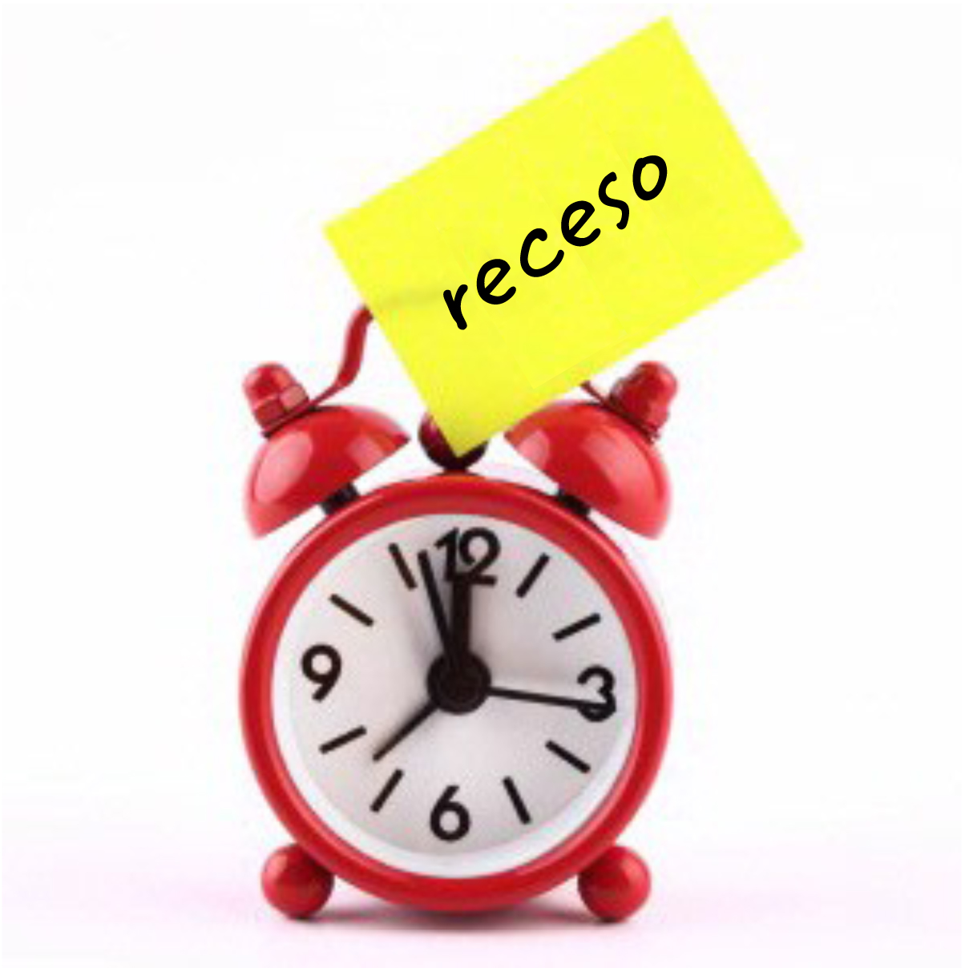

ES
TIEMPO
DE UN RECESO…

Slide 31

La política y la ley de la salud pública:
Podcast
Richmond, California
Fuente: http://changelabsolutions.org/healthy-planning/richmond-change-air

Slide 32
¿Qué rol juegan los ciudadanos interesados?
Funcionarios electos (Consejo de la Ciudad y juntas de supervisores)
Funcionarios asignados (comisión de planificación, etc.)
Personal de dependencias/agencias (departamento de salud, escuelas, parques y recreación, etc.)
Miembros de la comunidad

Slide 33
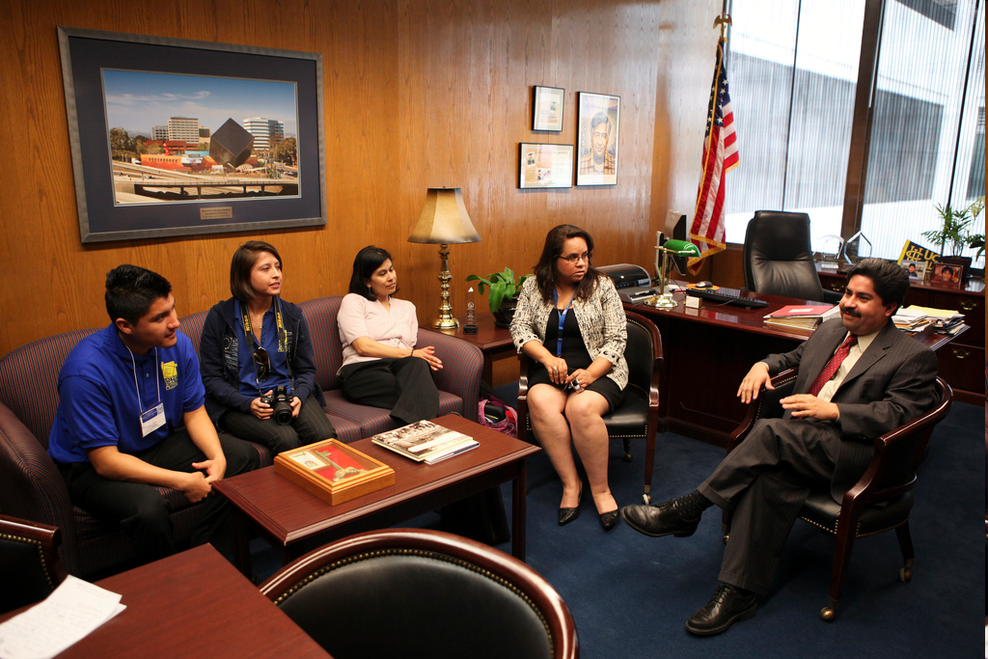
¿Qué rol juegan los ciudadanos interesados?
Funcionarios electos:
Adoptan políticas y planes
Asignan funcionarios
Dirigen al personal de dependencias/agencias y los recursos públicos
Photo courtesy of Tim Wagner for HEAC

Slide 34
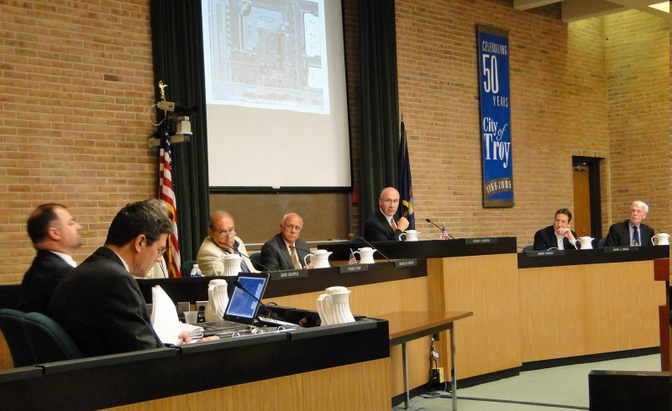
¿Qué rol juegan los ciudadanos interesados?
Comisiones:
Brindan asesoramiento en la elaboración de políticas y el proceso de desarrollo
Revisan las urbanizaciones propuestas
Establecen condiciones para la urbanización
Dirigen al personal del la dependencia/agencia
Photo ©Planning Commissioner Journal

Slide 35
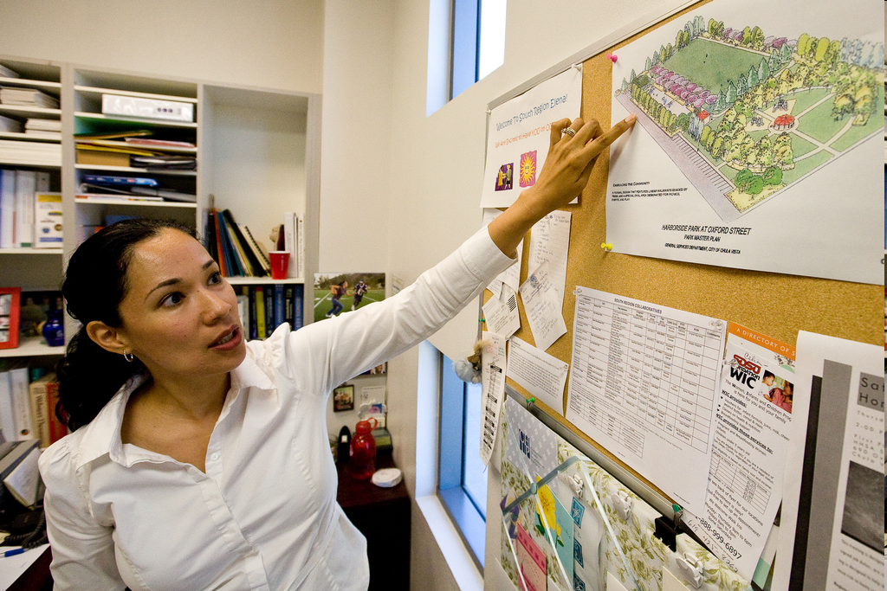
¿Qué rol juegan los ciudadanos interesados?
Urbanistas:
Preparan, revisan y modifican los planes y ordenanzas
Implementan e interpretan los planes y ordenanzas
Supervisan el desarrollo
Buscan fondos para la implementación
Photo courtesy of Tim Wagner for HEAC

Slide 36
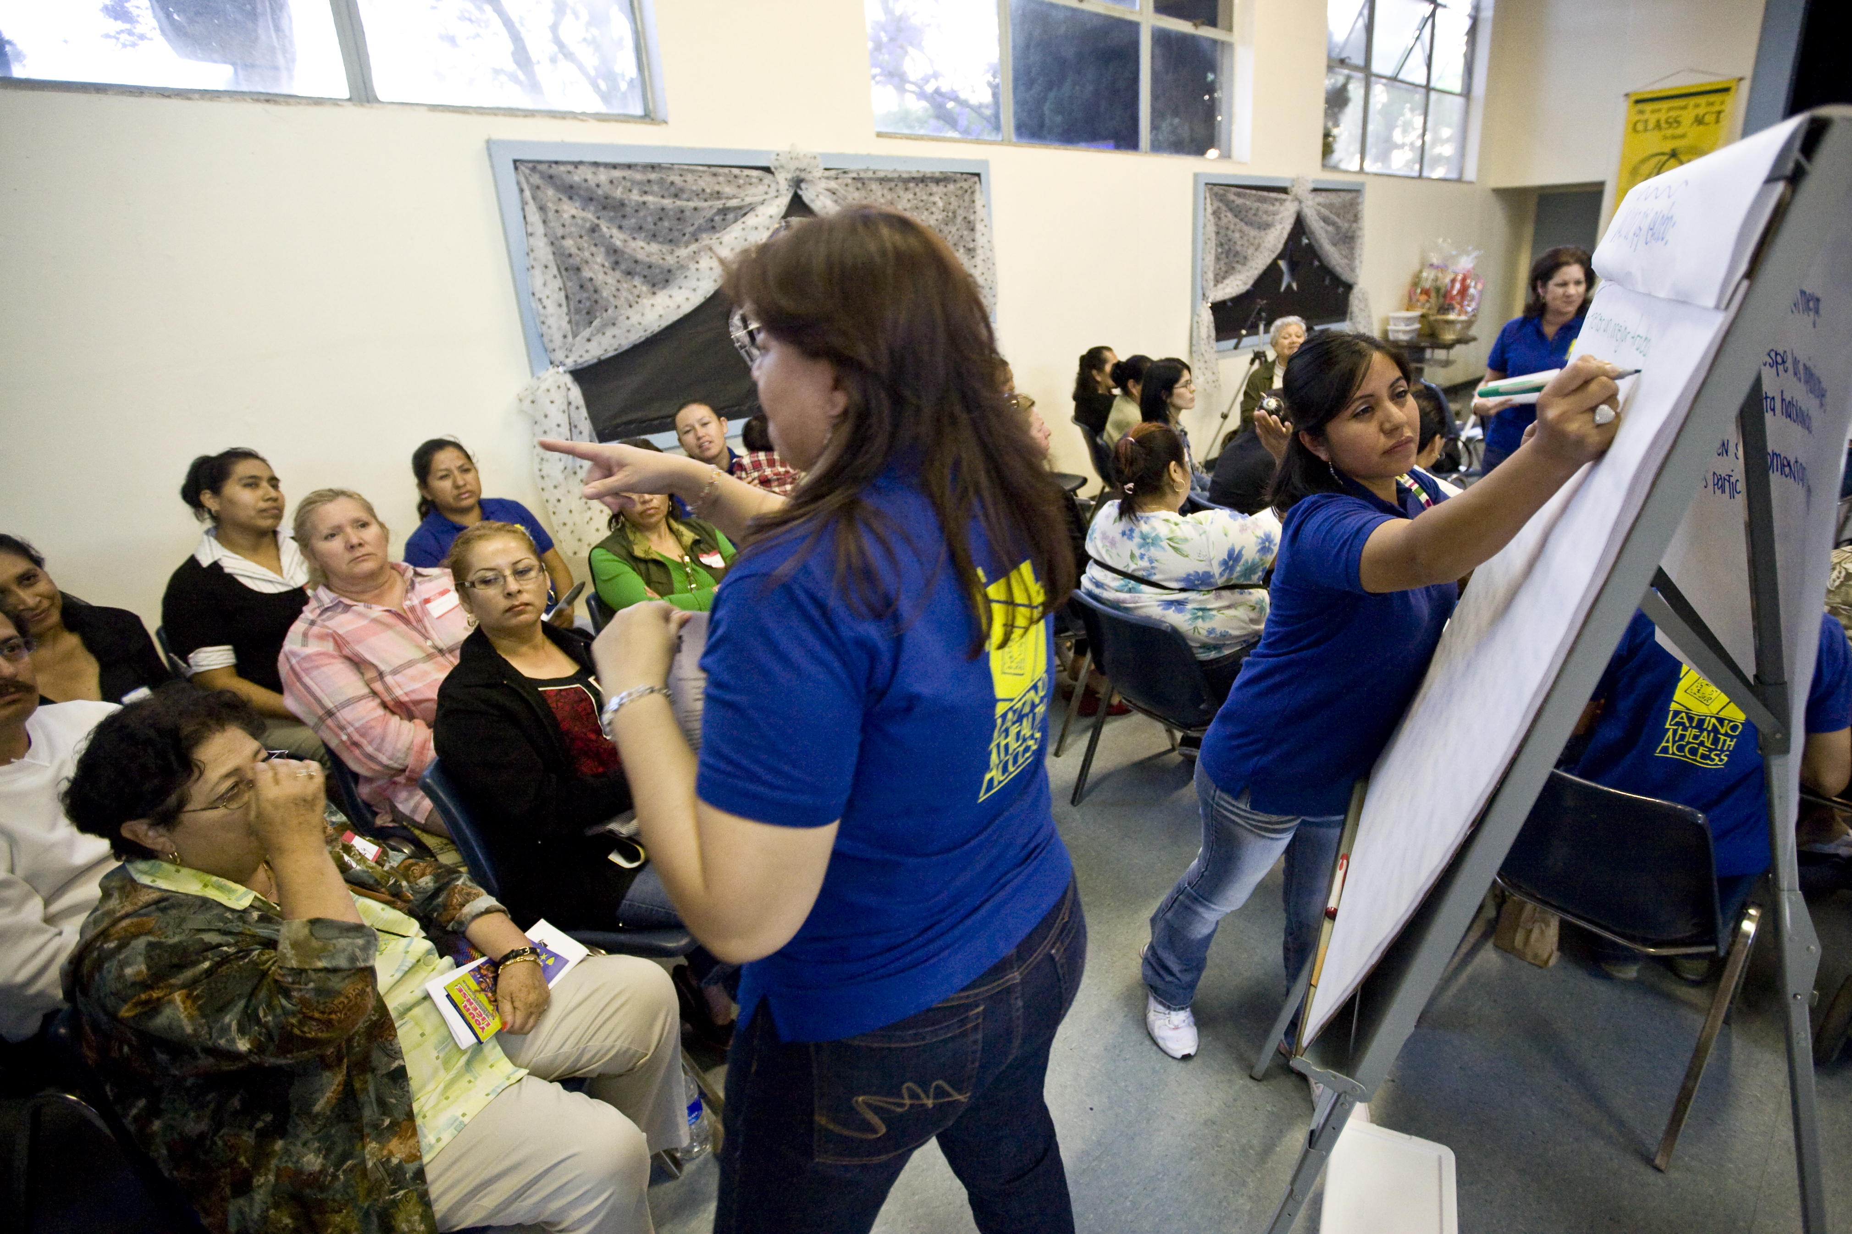
¿Qué rol juegan los ciudadanos interesados?
Salud pública:
Comparte datos sobre salud
Organiza la participación de la comunidad
Se asocia para la implementación
Aboga por las prioridades de la comunidad
Participa en la revisión del desarrollo
Photo courtesy of Tim Wagner for HEAC

Slide 37
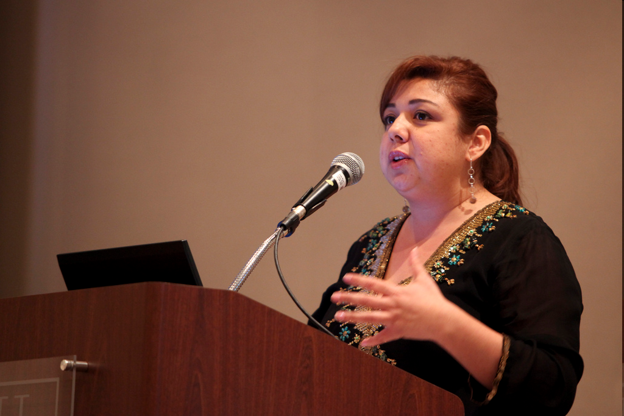
¿Qué rol juegan los ciudadanos interesados?
Otras dependencias/agencias:
Escuelas (uso compartido)
Parques y recreación (mantenimiento, programación)
Obras públicas (calles completas, banquetas/aceras, moderación del tráfico)
Photo courtesy of Tim Wagner for HEAC

Slide 38

¿Qué rol juegan los ciudadanos interesados?
Residentes de la comunidad:
Cultivan a los campeones electos
Comparten las prioridades de la comunidad
Asociaciones público-privadas
Photo courtesy of Tim Wagner for HEAC

Slide 39
¿Con quién necesita entablar relaciones?
Diagrama de organización del gobierno de la Ciudad
Secretario de la Ciudad
Electorado
Comisiones, incluyendo :
Alcalde/Concejo de la Ciudad
Procurador de la Ciudad
Parques y Recreación
Planificación
Administrador de la Ciudad
Tesorero de la Ciudad
Departamentos de la Ciudad, incluso:
Parques y Recreación
Planificación

Slide 40
Interacción efectiva con los funcionarios
Sea/esté:
  Profesional
  Preparado
  Paciente
  Conciso
  Convincente
  Preciso
  Apasionado
  Cortés
  Respetuoso
  Humilde
  Agradecido
  Listo para contar una historia

Slide 41
Interacción efectiva con los funcionarios
No:
  Sea polémico
  Hable demás
  Sea arrogante
  Sea repetitivo
  Haga como que sabe cosas que no sebe
  Se pase de tiempo
  Sea grosero

Slide 42



Slide 43
poDer
El poder tiene tres caras
Abierta
Cerrada
Invisible
Tres formas de abogacía
Para
Con
Por el afectado
El poder determina quien toma las decisiones y qué decisiones se toman

Slide 44
Análisis del poder
Una antigua herramienta de organización de
Determine las estructuras de poder de la comunidad e identifique lugares de influencia y poder
Comience por identificar al gobierno, empresas y organizaciones sin fines de lucro y su liderazgo
Identifique los intereses propios, jurisdicciones y conexiones entre las instituciones en la mayor medida posible
Al encontrar las “fuentes” de poder en un amplio grupo de comunidades, se identifican los lugares en donde posiblemente se halle colaboración
Los aliados no necesitan ser organizaciones formales

Slide 45
Análisis del poder: Actividad
Divídanse en dos grupos e identifiquen un problema de la comunidad que deba abordarse
Cada grupo escoge a alguien que tome notas, un presentador y alguien que controle el tiempo
Tendrán 20 minutos para contestar las preguntas
El grupo A trabaja en el Problema 1
El grupo B trabaja en el Problema 2
Pensando en su problema, respondan las preguntas de la diapositiva ‘Evaluación de sus objetivos’
Así mismo pensando en su problema, respondan las preguntas de la diapositiva ‘Evaluación de su oposición’

Slide 46
Preocupaciones de la comunidad
Temas tomados del debate abierto de la segunda semana.

Slide 47
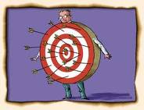
Evaluación de sus objetivos
  Anote, ¿quién o qué institución tiene el poder de resolver el problema y satisfacer sus demandas?
  Cuando sea posible, dé nombres específicos. Identifique quién es la persona u institución objetivo más importante para lograr su meta de política
  ¿Qué personas objetivo son funcionarios asignados? ¿Electos?
  ¿De qué manera usted tiene poder/influencia sobre ellos (como votante, consumidor, contribuyente, etc.)?
  ¿Cuál es el interés propio de cada uno?
  ¿Quién tendría jurisdicción si usted redefiniera el problema (p. ej., convertir un problema de publicidad de tabaco en un problema de prácticas empresariales justas)? ¿Esto le ayuda?

Slide 48

Evaluación de su oposición
  Anote personas e instituciones que podrían oponerse a usted. Cuando sea posible, dé nombres específicos.
  Identifique cuáles probablemente ocasionarían el mayor “daño”
  ¿Cuáles son funcionarios asignados? ¿Electos?
  ¿De qué manera usted tiene poder/influencia sobre ellos (como votante, consumidor, contribuyente, etc.)?

Slide 49

Liderazgo
“El mundo está cambiando y cualquiera que piense que puede hacer algo significativo sin el aporte del liderazgo de toda una comunidad simplemente no está prestando atención. Inclusión es más que una palabra de moda. Es una necesidad.”
-Dr. Jewelle Taylor Gibbs, socióloga y autora reconocida internacionalmente

Slide 50
Liderazgo: Estilos
Democrático
Este estilo favorece la toma de decisiones por parte del grupo
Las decisiones del líder democrático no son unilaterales porque provienen de la consulta con el grupo
Colaborador
Este estilo es aparente en las personas que inspiran compromiso y acción; lideran como un solucionador de problemas de los compañeros con claridad de valores y propósito
Fomenta la participación de base amplia
Sustenta la esperanza y la participación
Crea y sustenta un proceso
¡NO SE OLVIDE DE LA IMPORTANCIA DE LA CONFIANZA!

Slide 51
Liderazgo: Prácticas
Desarrollar la claridad
Visión y Movilización: Definir los valores compartidos y ‘comprometer a la gente en la acción positiva’
Desarrollar la confianza y crear seguridad
Crear lugares seguros para el desarrollo de un propósito y una acción compartidos
Compartir el poder y la influencia
Desarrollar la sinergia de la gente, las organizaciones y las comunidades para alcanzar los objetivos
Evaluar el entorno para la colaboración
Comprender el contexto para el cambio antes de actuar
Auto reflexión
Estar consciente y comprender los propios valores, actitudes y comportamientos en la medida que estos se relacionen con el estilo propio de liderazgo y el impacto que tienen sobre los demás
Desarrollar personas
Tutoría y capacitación: Comprometerse a sacar lo mejor de los demás y darse cuenta de que la gente es su activo esencial

Slide 52
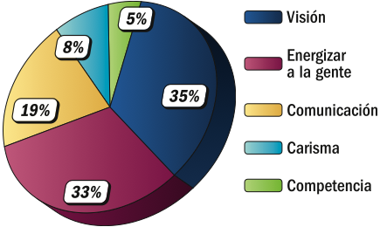
¿De qué se trata realmente el liderazgo?
Fuente: Ten3 global internet polls, www.1000ventures.com, www.1000advices.com

Slide 53
Roles y áreas de responsabilidades
Líder de grupo
Representa al grupo en su totalidad
Vocero
Se comunica con los medios, funcionarios electos y el personal
Organizador
Divulga información en diferentes círculos de la comunidad, y está dispuesto a movilizar a los vecinos para tratar problemas de la comunidad
Documentador
Hace un seguimiento de los problemas de la comunidad mediante la toma de fotografías, observación e informe.
Recopilador de datos
Encuentra fuentes de datos para confirmar los problemas de la comunidad
Fomentador del sentido de comunidad
Respalda las actividades, eventos y tareas con relación a problemas de la comunidad

Slide 54
conclusión
Opciones de tarea
Converse con al menos 5 miembros de la comunidad para determinar su interés y conexión con los problemas de la comunidad identificados por los participantes de la RLA en relación a la alimentación saludable, la actividad física y la seguridad.
Lea el artículo 8 PMC, Evaluación de las necesidades y oportunidades
¡GRACIAS!
¿Preguntas?
¿Comentarios?

